Slide 1
Информационно-коммуникативные технологии.
Подготовили: Захарова Н. Ю.,
Гостева Н.В.
Захаровский детский сад №1

Slide 2
Цель ИКТ -
- повышение качества образования через активное внедрение в воспитательно-образовательный процесс информационных технологий

Slide 3
Задачи:
обеспечение качества воспитательно-образовательного процесса;
обеспечение взаимодействия с семьёй;
обеспечение открытости работы дошкольного образовательного учреждения для родителей (на основе сайта детского сада и электронной почты) и для вышестоящих (контролирующих) организаций;
облегчение реализации образовательной деятельности ( за счёт интернет-ресурсов, медиатеки, радио и телевидения,аудиосистем);
облегчение методической работы (электронные методические библиотеки);
обеспечение коммуникации, переписка (электронная почта);
возможность самореализации;
возможность самообразования.

Slide 4
Формы организации
— использование ИКТ в процессе и организации методической работы с педагогическими кадрами;
— использование ИКТ при организации воспитательно-образовательного процесса с детьми;
— использование ИКТ в процессе взаимодействия с родителями.

Slide 5
Формы организации с педагогами
Публикации и презентации на сайте ДОУ и в сетевых сообществах, использование ИКТ на педсоветах, семинарах, мастер-классах.
Обмен опытом
Профессионального мастерства;
конкурсы детского творчества, викторины.
Участие в конкурсах
Участие в вебинарах, семинарах – практикумах;
- дистанционное обучение.
Повышение квалификации

Slide 6
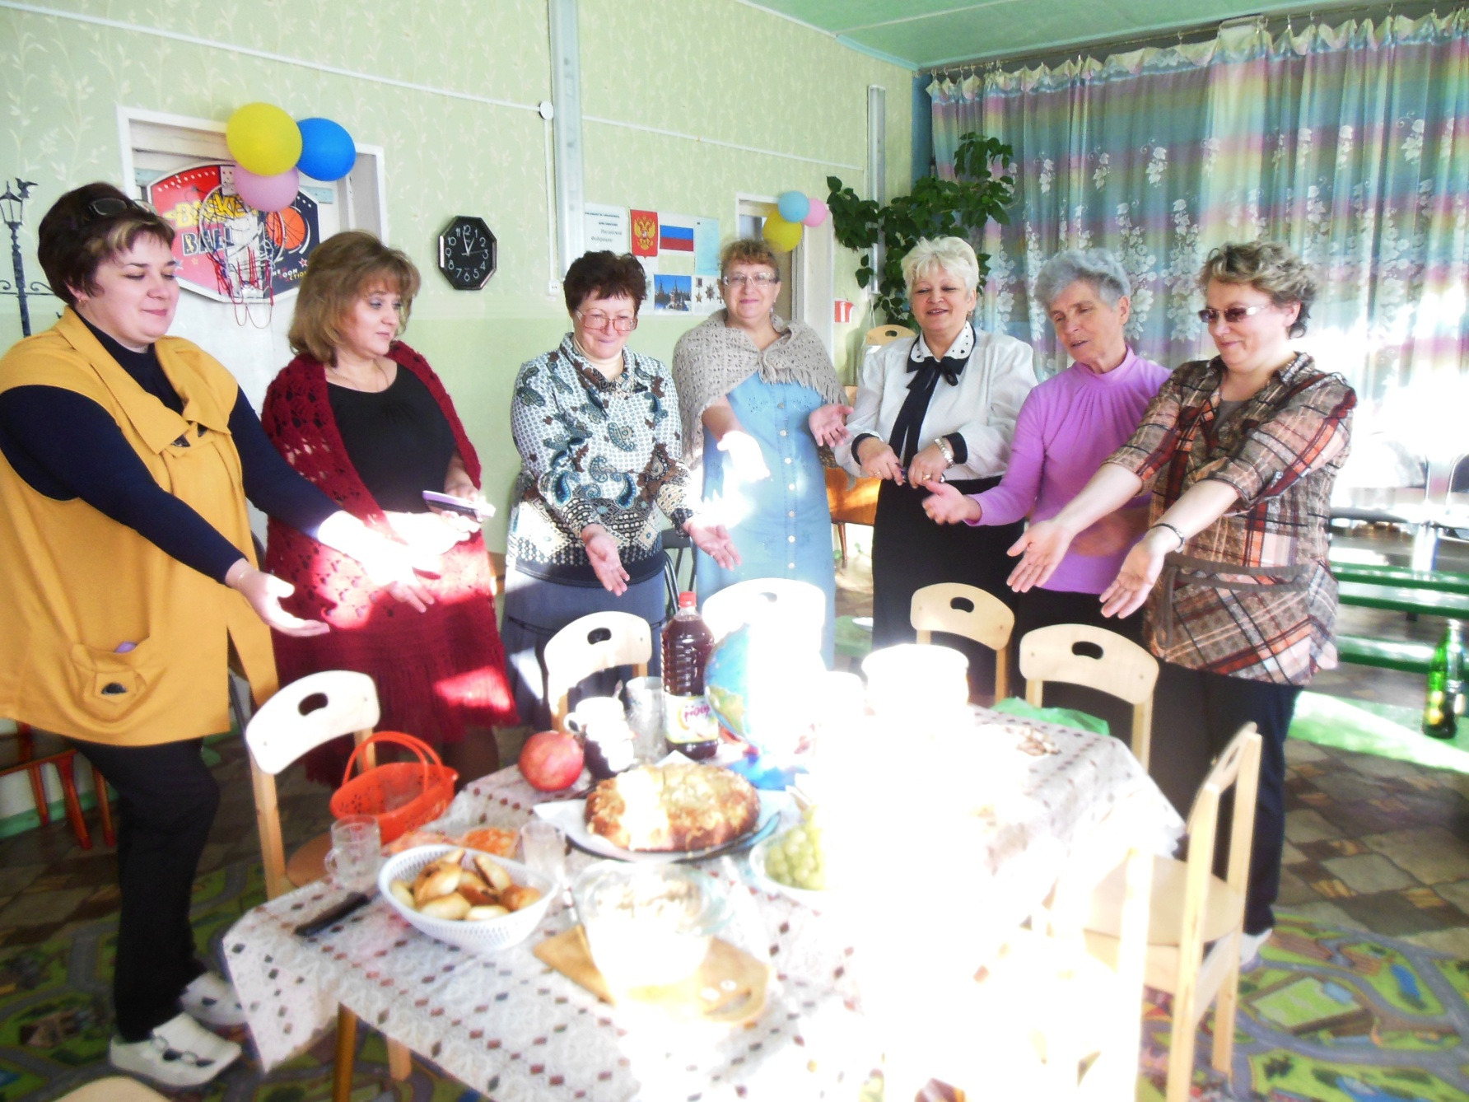
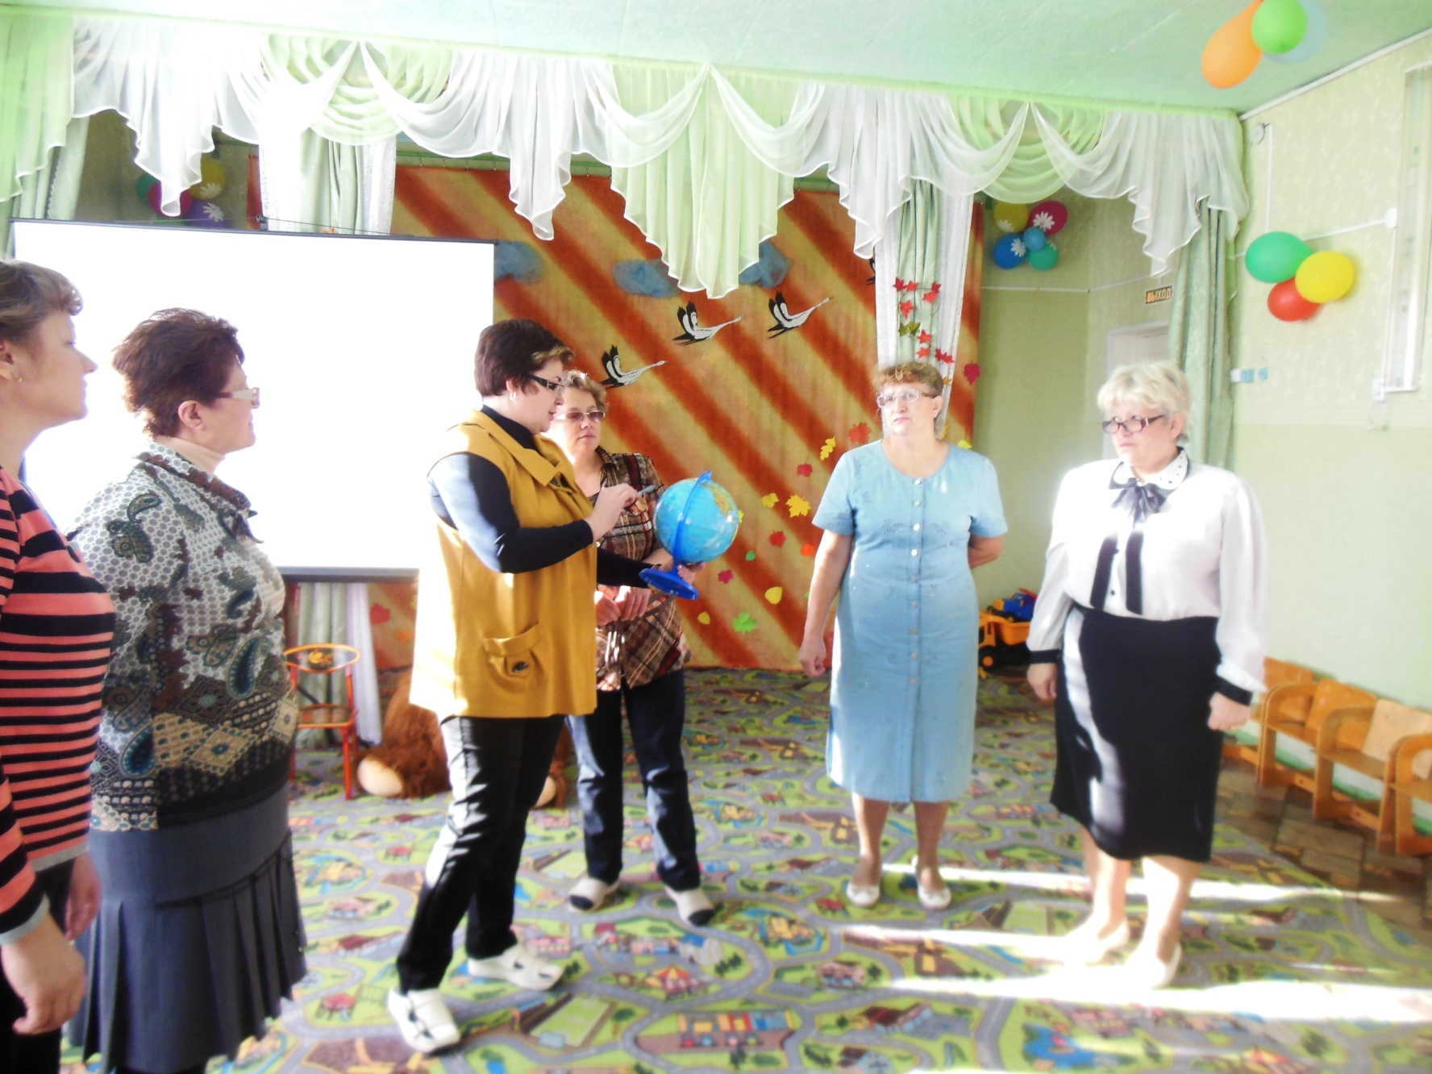
Обмен опытом

Slide 7
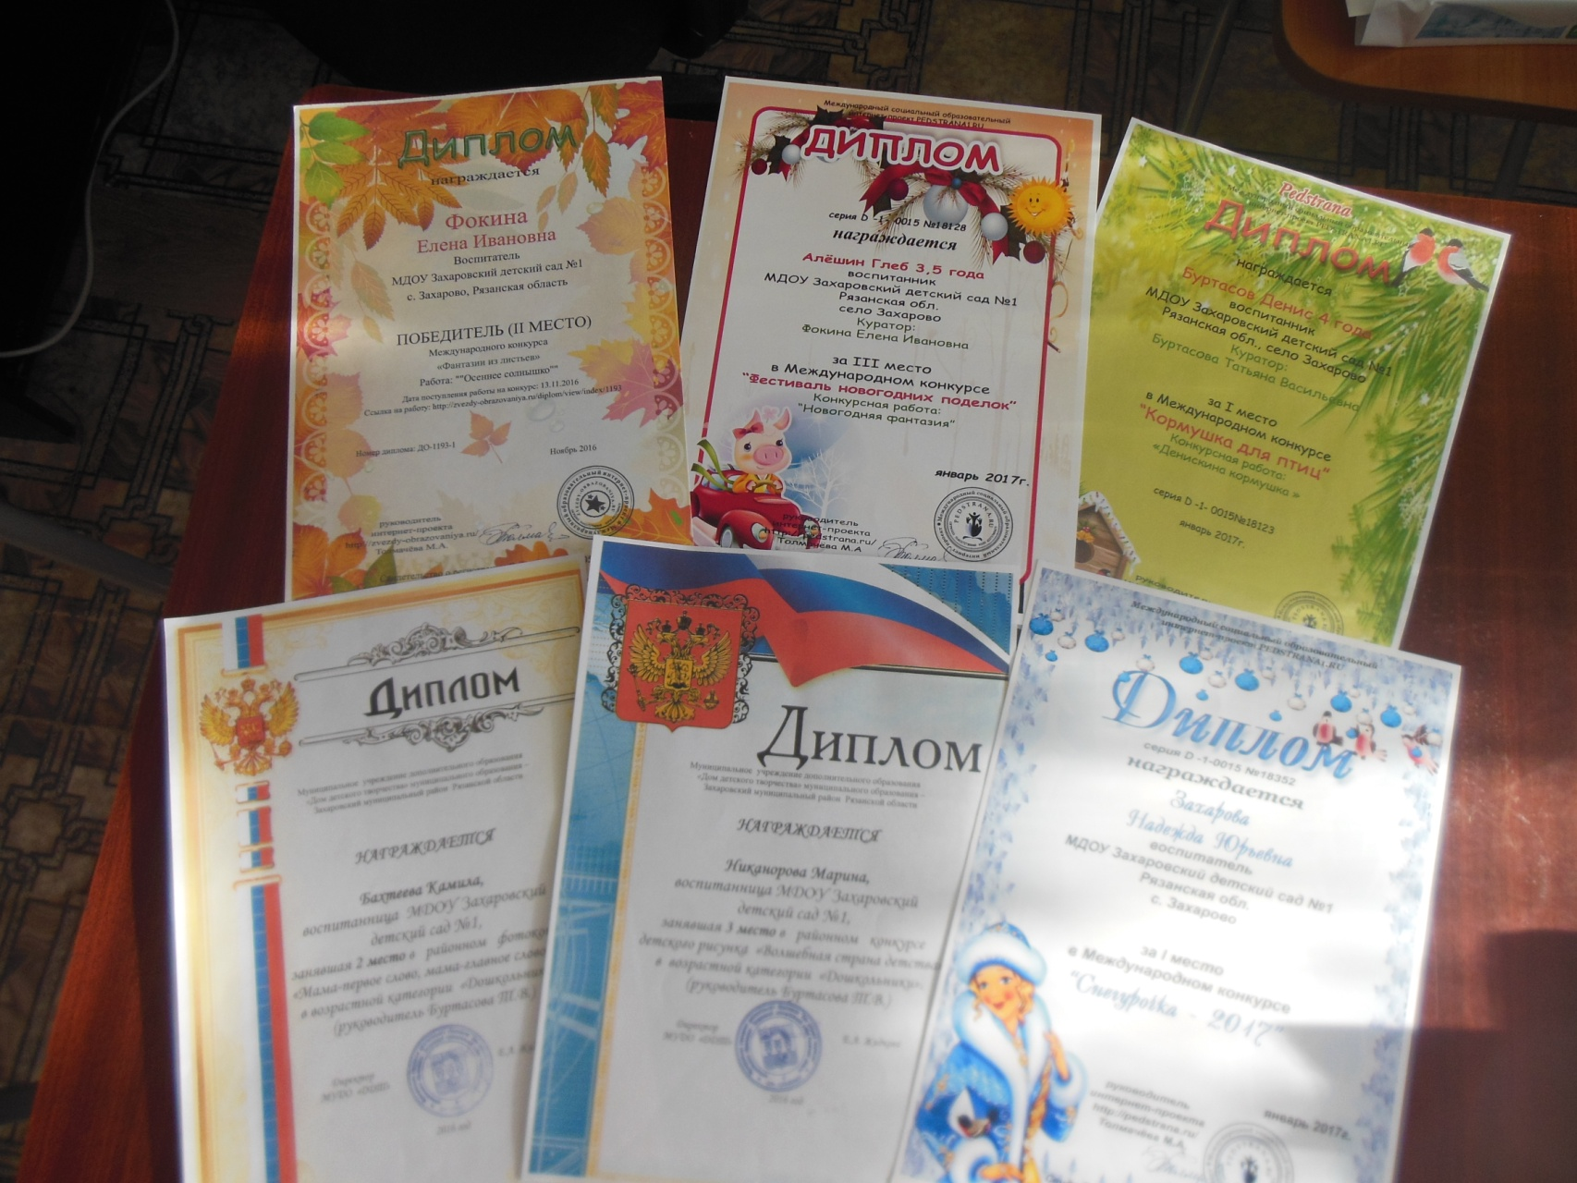
Участие в конкурсах

Slide 8
Повышение квалификации

Slide 9
Использование ИКТ в воспитательно-образовательном процессе
Документация;
Обучающие презентации, видео и аудиофайлы;
Подготовка к занятиям;
Оформление развивающих уголков

Slide 10
Документация

Slide 11
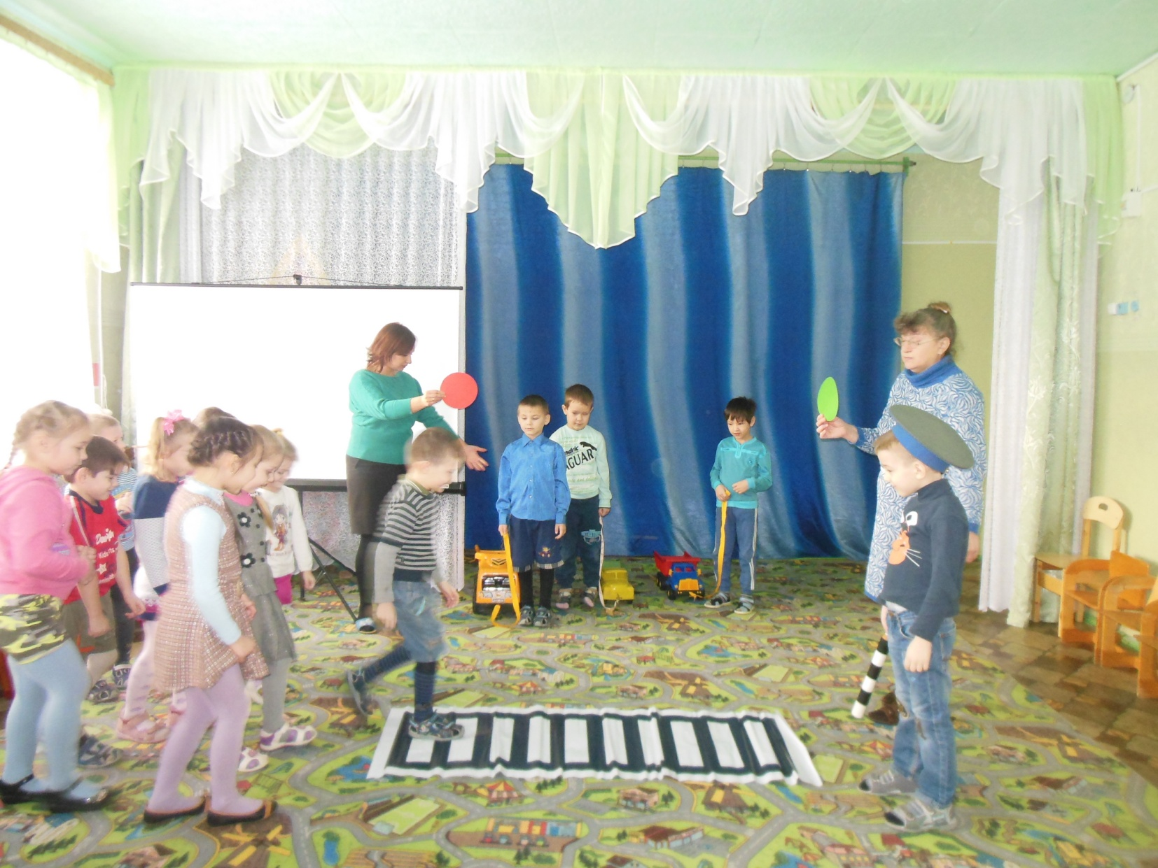
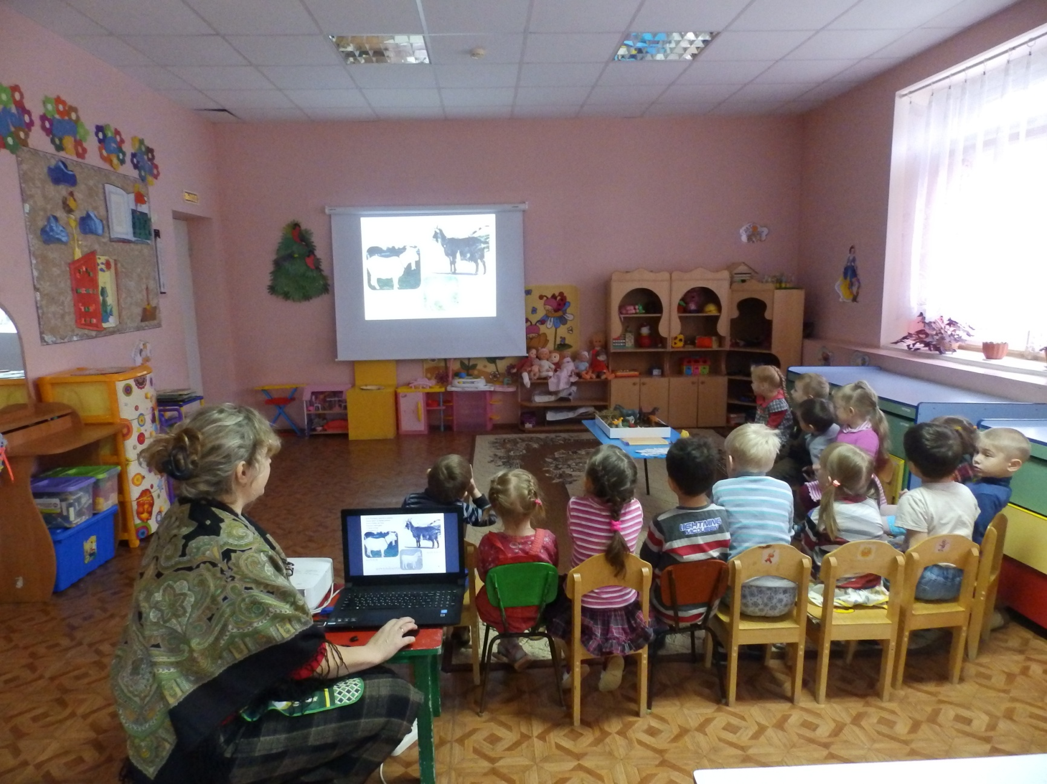
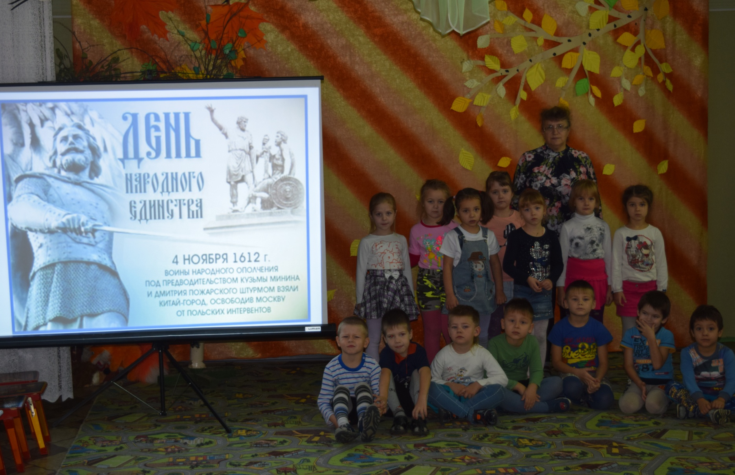
Обучающие презентации, видео и аудиофайлы.

Slide 12
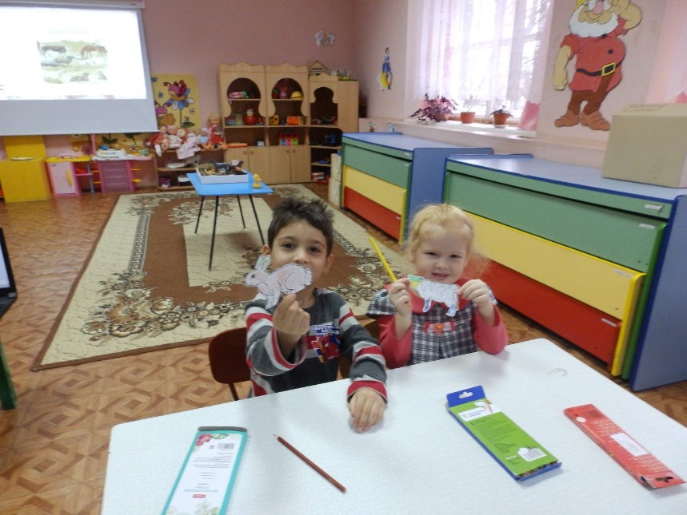
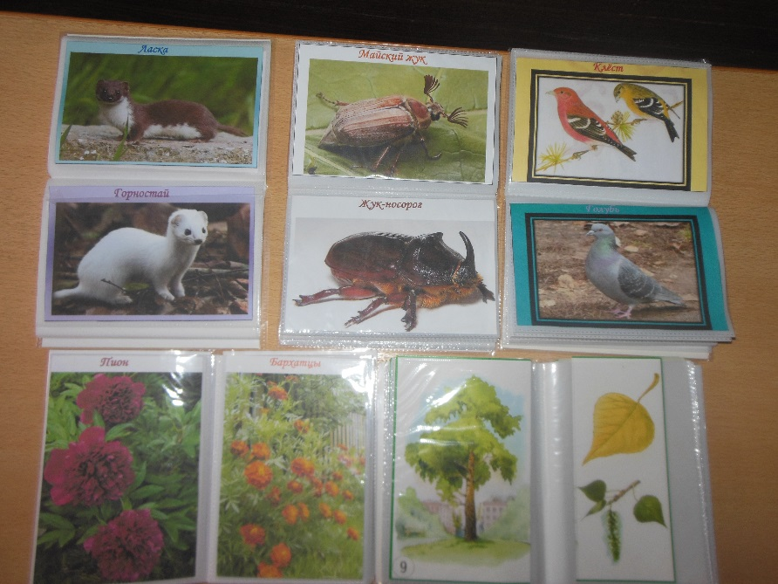
Подготовка к занятиям

Slide 13
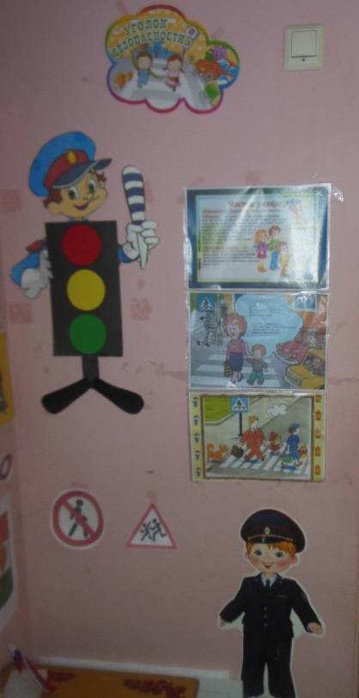
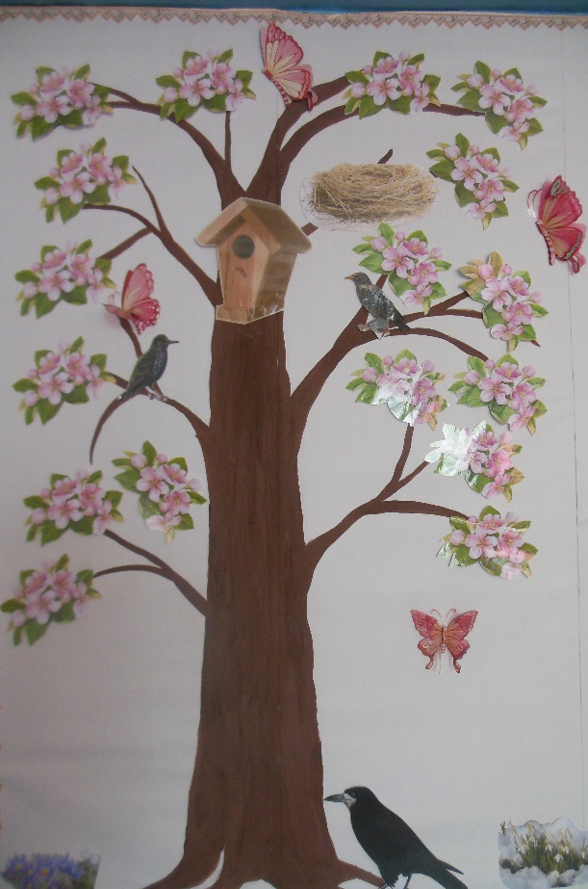
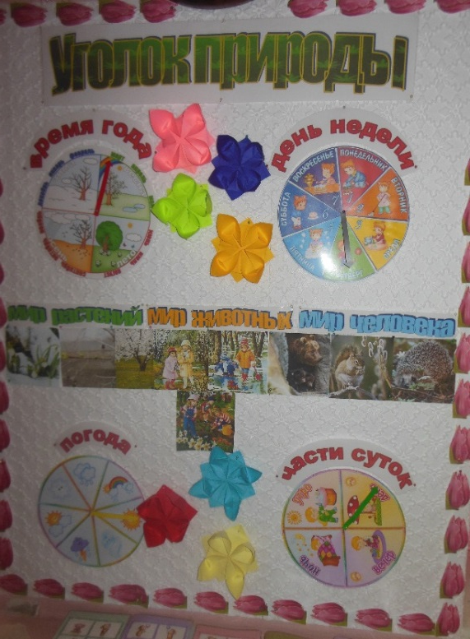
Оформление развивающих уголков

Slide 14
Использование ИКТ в процессе взаимодействия с родителями
Родительские собрания
Фотовыставки
Наглядная агитация

Slide 15
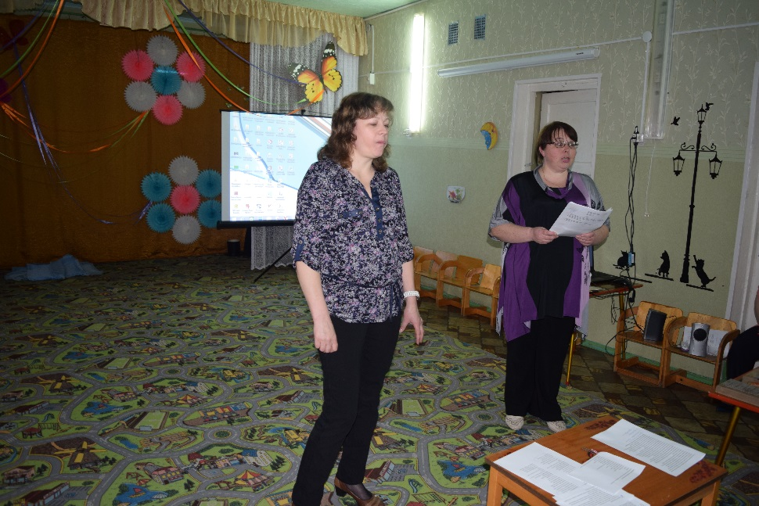
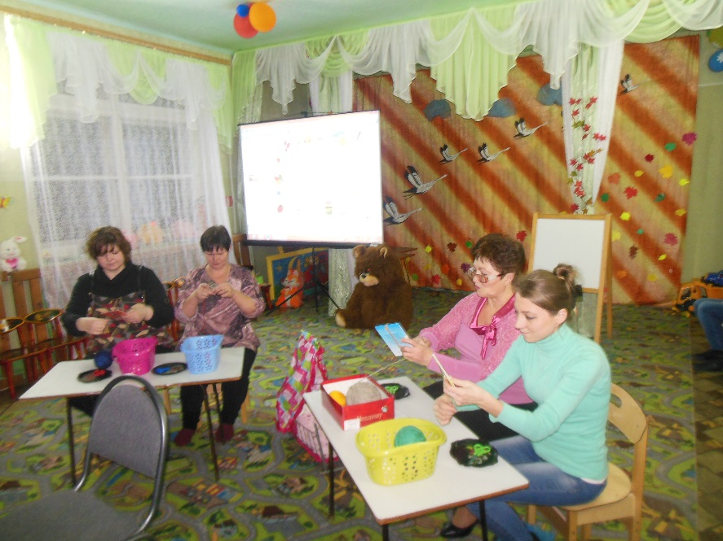
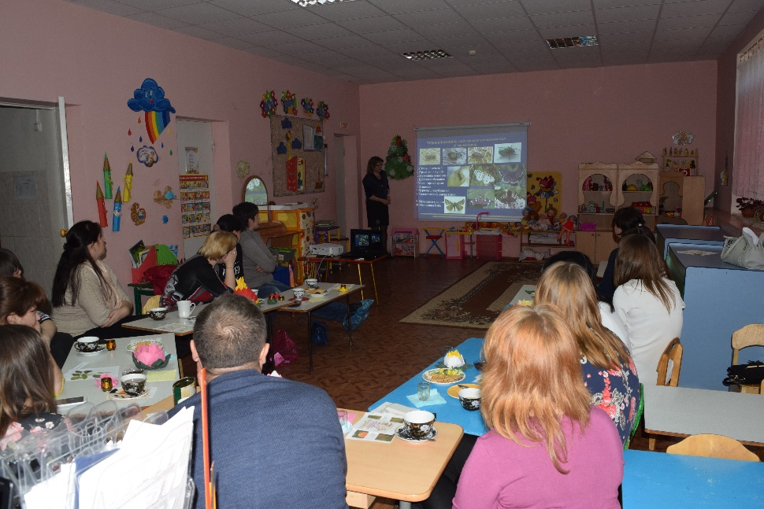
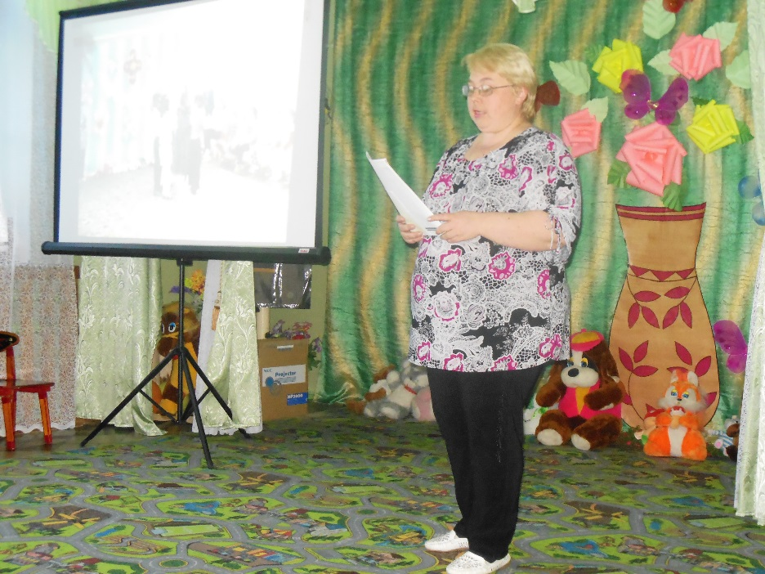
Родительские собрания

Slide 16
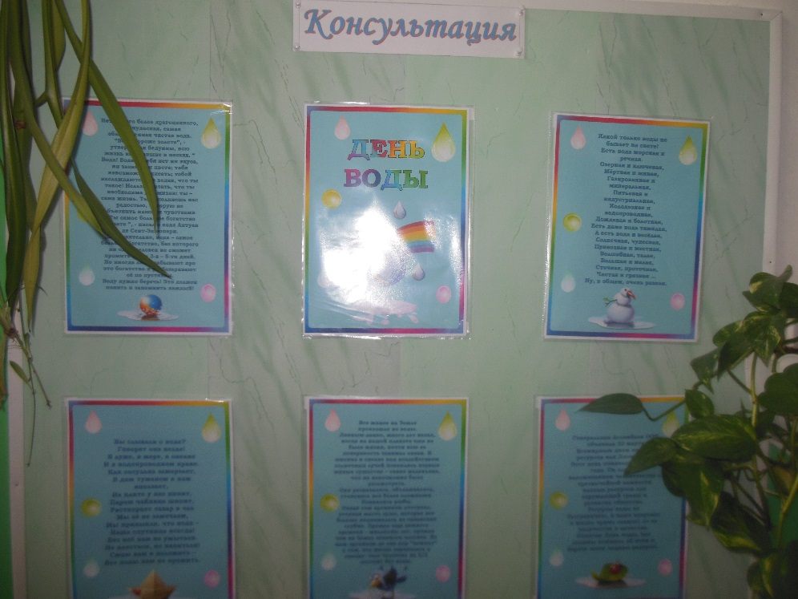
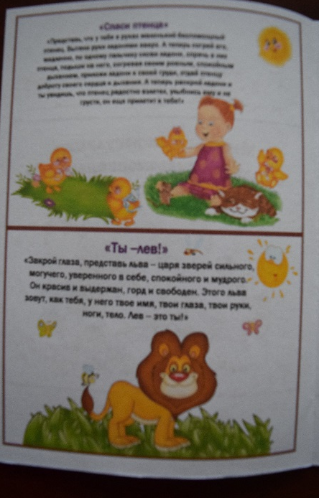
Наглядная агитация

Slide 17
«+» и «-» ИКТ технологии
-Учебно-воспитательный процесс в ДОУ может быть более успешным, эффективным, если будет использованы компьютер и интерактивные технологии в качестве дидактического средства.
Использование компьютера как средства демонстрации наглядного материала, которое повышает интерес детей к занятию, а также использование на педсоветах и родительских собраниях
Обмен опытом между педагогами в сетевых сообществах
Возможность детей и педагогов участвовать в дистанционных конкурсах и олимпиадах;
Возможность повышать квалификацию педагогов дистанционно;
ИКТ помогает в оформлении документов педагогов, в оформлении родительских уголков и т.д.
Недостаточна материально-техническая база ДОУ. Хотелось бы, чтобы в каждой группе был проектор, интерактивные доски и т.д.
Недостаточная компетентность педагогов в освоении ИКТ.

Slide 18
Основное отличие ИКТ технологии от других технологий
Основное отличие информационно-коммуникативной технологии от других технологий заключается в обязательном использовании мультимедийных средств..

Slide 19
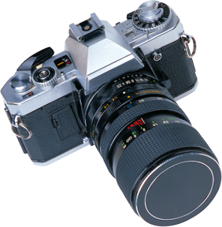
Средства ИКТ
Ноутбук
Музыкальный центр
Мультимедийный проектор
Телевизор
Видеоплеер
Фотоаппарат
Принтер, сканер, копир
Мобильный телефон
Видеокамера
Документкамера
Электронная доска

